Slide 1
KİMYASAL BAĞLAR
Maddenin Yapısına Giriş
Dersi
2020 Bahar YY.
Prof.Dr. Çiğdem NUHOĞLU

Slide 2
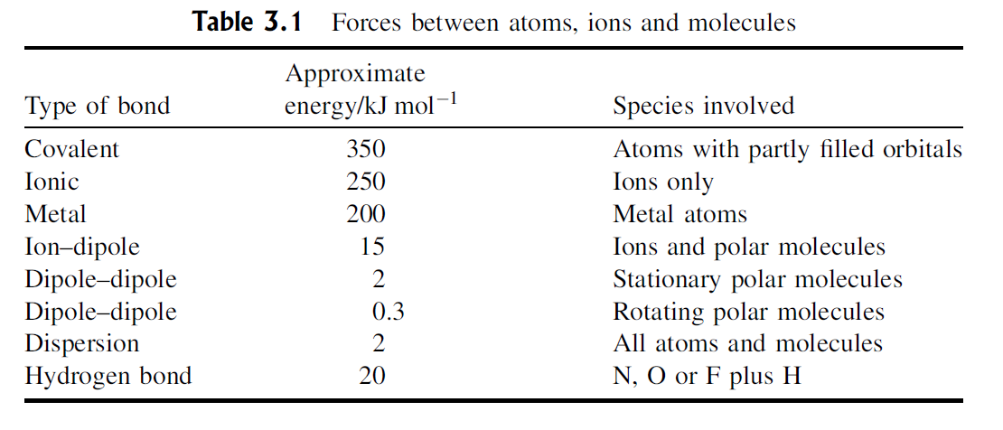
AGREGASYON
Soy gaz atomları bile sıvılaşmaya ve helyum dışında düşük sıcaklıklarda katılaşmaya yol açan zayıf atomlararası kuvvetlerle karşılaşır.
Bu etkileşimler bağ enerjisi açısından zayıf olmakla birlikte, özellikle canlı organizmalarda hayati öneme sahiptir.
Ayrıca manyetik domain oluşumuna da yol açar ve ÖNEMLİDİR
Asal gazların sıvılara yoğunlaşmasına ne tür bir bağlanma neden olur?
"Nanoyapı" teriminin ima ettiği ölçek nedir?
Kristallerde neden kusurlar oluşur?

Slide 3
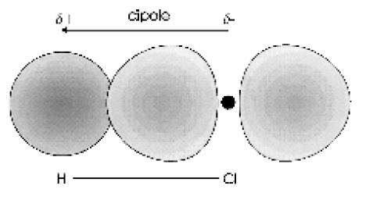
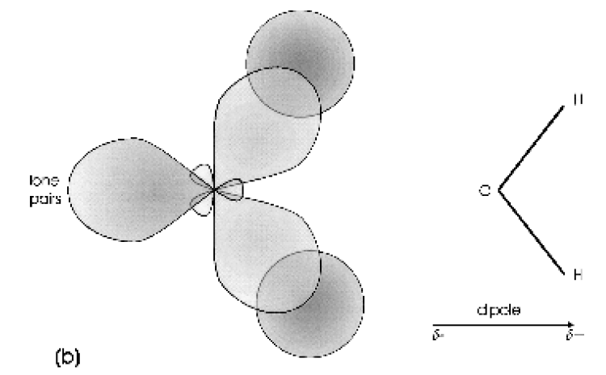
AGREGASYON
Zayıf bağların en güçlüsü, dipolleri içerir. Kalıcı dipoller genellikle çok farklı elektronegatifliklere sahip iki atom içeren moleküllerde bulunur.
Örneğin, bir HCl molekülü, hidrojen atomuyla ilişkili pozitif yüklü bir bölgeye ve klor atomuyla ilişkili bir negatif yüklü bölgeye sahiptir. Molekülün dipol momenti 3.60 10⁻³⁰ C·m dir.
Köşeli bir molekül olan su da 6.17 10⁻³⁰ C.m'lik kalıcı bir dipol momentine sahiptir. Dipol, oksijen atomundan uzağa yönlendirilir ve iki yalnız elektron çifti tarafından büyütülür (Şekil b).
Kalıcı dipoller ayrıca dipol-dipol etkileşimlerinde diğer dipoller üzerindeki yüklerle de etkileşime girebilir. Bunlar sabit moleküller için 2 kJ/mol mertebesindedir.

Slide 4
AGREGASYON
Zayıf Bağlar-Van der Waals
Bu yoğunlaşma, atomlar üzerindeki dış elektronlar arasındaki zayıf etkileşimlerden kaynaklanmaktadır. Bu atomları çevreleyen elektron bulutundaki anlık dalgalanmalar, hafif negatif yüklü bölgelere göre hafif pozitif yüklü bölgeler olan anlık çift kutuplar yaratır.
Bu anlık yükler, nötr atomlar da dahil olmak üzere tüm atomlar ve moleküller arasında meydana gelen zayıf bir çekime yol açar.
Ortaya çıkan çekim gücüne London veya dağılım kuvveti denir ve etkileşime van der Waals bağı denir.
Bağ enerjisi yaklaşık 2 kJ mol 1'dir.
Bu kuvvet, H2, benzen ve soy gazlar gibi çoğu moleküler türün sıvı hallerinden sorumludur.
Atomların veya moleküllerin boyutu (kütlesi ve yarıçapı) arttıkça etkileşimin gücü artar.
Normal koşullar altında atom olarak var olan tek element, periyodik tablonun 18. grubundaki soy gazlardır.
Bunların hepsi ns2np6 dış elektron yapısına sahiptir ve normal sıcaklıklarda monatomik gazlar olarak bulunurlar.
Soğutulduğunda, en hafif olan helyum (He), bir elementin bilinen en düşük kaynama noktası olan 4,2 K'de (çok ilginç özelliklere sahip) bir sıvıya dönüşür.
Helyum ancak basınç uygulanarak katı hale getirilebilir. Ailenin diğer üyeleri sıvılaştırılabilir ve soğutularak katılaştırılabilir.)

Slide 5
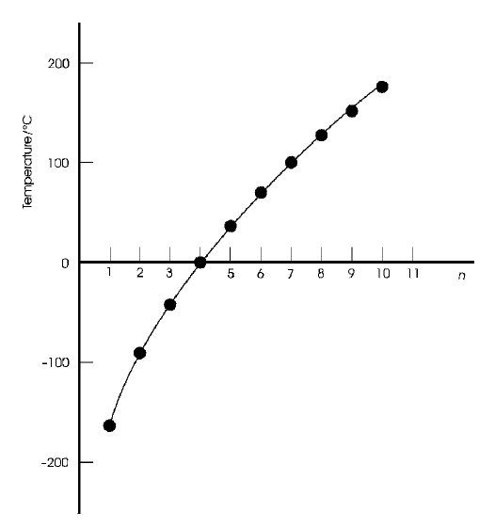
Zayıf Bağlar-Van der Waals
AGREGASYON
Bu nedenle, büyük moleküller katılar, daha küçük olanlar sıvılar ve hafif moleküller gazlar olarak var olma eğilimindedir.
Bu eğilim, CnH_{2n+2} seri formülüne sahip doymuş hidrokarbonların kaynama noktasındaki yumuşak artışla örneklendirilir (Şekil).
Bir çift atom veya molekül arasındaki etkileşim enerjisinin yaygın olarak kullanılan bir biçimi, Lennard-Jones potansiyeli, V (r):
burada A ve B sabittir ve r, atomlar veya moleküller arasındaki mesafedir. Bu denklemin sağ tarafındaki ilk terim itici bir enerji terimidir ve ikincisi çekici bir enerjidir.
Potansiyel enerji, V (r), r_{min} mesafede minimum, V_{min}'den geçer. Normal koşullar altında, bu, r_{min}'lik bir denge ayrımındaki bir çift atom veya molekülün bağlanma enerjisini temsil eder. Lennard-Jones potansiyeli, V_{min} açısından şu şekilde yazılabilir:
burada r₀, V (r) sıfır olduğunda r'nin değeridir.

Slide 6
AGREGASYON
Zayıf Bağlar
Zayıf Bağlar-Van der Waals
burada A ve B sabittir ve r, atomlar veya moleküller arasındaki mesafedir. Bu denklemin sağ tarafındaki ilk terim itici bir enerji terimidir ve ikincisi çekici bir enerjidir.
Potansiyel enerji, V (r), r_{min} mesafede minimum, V_{min}'den geçer. Normal koşullar altında, bu, r_{min}'lik bir denge ayrımındaki bir çift atom veya molekülün bağlanma enerjisini temsil eder. Lennard-Jones potansiyeli, V_{min} açısından şu şekilde yazılabilir:
Termal enerji kT düzeyinde alınır, burada k Boltzmann sabiti ve T mutlak sıcaklıktır.Bağın enerjisinin, Vmin'in kT'den büyük olduğu durumlarda, atom veya molekül çiftlerinin kararlı olması ve bir sıvı fazın yoğunlaşması beklenebilir. Vmin kT'den düşük olduğunda, bağın çifti bir arada tutamayacak kadar zayıf olması beklenir ve muhtemelen bir gaz vardır.
burada r₀, V (r) sıfır olduğunda r'nin değeridir.

Slide 7
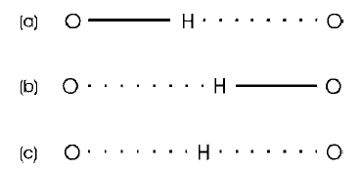
AGREGASYON
Zayıf Bağlar-Hidrojen Bağı
Hidrojen bağı, bir hidrojen atomu iki yüksek elektronegatif atom - flor, oksijen, klor veya nitrojen - arasında olduğunda oluşan zayıf bir bağdır.
Bağ, hidrojen içeren dipolar moleküllerde bulunan küçük pozitif yükün, elektronegatif partnerde bulunan - kısmi yük ile etkileşiminden kaynaklanır. Oksijen ve nitrojen gibi atomlar üzerindeki açıkta kalan yalnız çift elektronlara doğal olarak bağlıdır.
Hidrojen bağı genellikle elektronegatif atomlar arasında noktalı bir bağ olarak çizilir (Şekil 3.3). Bu temsil, hidrojen atomunun bağda belirsiz bir konuma sahip olduğu gerçeğini vurgular.
Düşük sıcaklıklarda elektronegatif atomlardan birine veya diğerine daha yakın bir pozisyon alır ve yüksek sıcaklıklarda bunların ortasında bulunur. Daha yakın atoma bağlanma daha sonra normal bir σ kovalent bağ olarak tanımlanır ve diğer atoma bağlanma hidrojen bağıdır.
Genel olarak, örneğin O-H ve H---O olmak üzere iki bağlantı aynı düz çizgide değildir. Aralarındaki açı genellikle 180º'den 10º -20º 'ye ve bazen çok daha fazla sapma gösterir.

Slide 8
AGREGASYON
Kimyasal isimler ve formüller
Bileşikler genel olarak
1- Alaşımlar: Değişen oranlarda metalik elementlerden oluşan metalik malzemelerdir
2- İnorganik bileşikler: İnorganik katılar, kayalar ve mineraller gibi diğer her şeyi içerir.
3- Organik bileşikler: Organik bileşikler, karbon bileşikleridir ve yaşayan dünyayı oluşturur.
Moleküller, kararlı yapılarda tanınabilir birimler oluşturmak için kimyasal bağlarla birbirine bağlanan atom gruplarıdır.
Moleküllerin formülleri, atomik sembole bir alt simge verilen atomların sayısıyla birlikte bir dizi atomik sembol olarak yazılır.
Örnekler şunlardır: su, H₂O; metan, CH₄; amonyak, NH₃.
Proteinler ve DNA (deoksiribonükleik asit) gibi yaşam için önemli olan moleküller son derece büyüktür.
Polimerler, monomer adı verilen daha küçük moleküllerden oluşan çok büyük moleküllerdir.

Slide 9
AGREGASYON
Kimyasal isimler ve formüller
Moleküller içindeki atomlar arasındaki bağlar güçlü olmasına rağmen, moleküller arasındakiler genellikle çok daha zayıftır
Küçük moleküller, oda sıcaklığında gaz olarak var olma eğilimindeyken, daha büyük moleküller sıvılar olarak var olur veya katılar oluşturur.
Moleküler bir katının formülü, katıyı oluşturan moleküllerin formülü ile aynıdır.
Tüm katılar ve sıvılar moleküler değildir.
Birçok inorganik katı ve sıvı iyonlardan veya yüksüz atomlardan oluşur.
Bu tür katılar için formül genellikle mevcut atomik türlerin oranını ifade eder. Örneğin: kristalin kaya tuzu, NaCl, aynı zamanda halit veya sodyum klorür olarak da adlandırılır, eşit sayıda sodyum ve klor atomu içerir, ancak her birinin toplam sayısı numunenin boyutuna bağlı olacaktır. Benzer şekilde, FeS2, demir piritleri veya demir sülfit olarak da adlandırılır, kristallerde FeS2 molekülü bulunmamasına rağmen her zaman demir atomlarının iki katı kükürt atomu içerir.

Slide 10
AGREGASYON
Kimyasal isimler ve formüller
Bazı katı türlerinde, mevcut atomların sayısı basit tam sayılarla verilmez. Bu, özellikle bileşim aralığının sıcaklığa yakından bağlı olduğu metal alaşımları için geçerlidir.
Örneğin, yaygın pirinç, 800 ° C'de Cu6Zn4 ve Cu4.5Zn5.5 arasında herhangi bir yerde bir bileşime sahip olabilir.
İnorganik katılar, alaşımlara göre değişken bir bileşime sahip olmaya daha az eğilimlidir, ancak birçok önemli örnek bilinmektedir.
Örneğin, demir monoksit atmosfer basıncında hiçbir zaman FeO bileşimine ulaşmaz, ancak Fe0.945O'ya daha yakın bir bileşime sahiptir. Bu tür katı maddeler, stokiyometrik olmayan bileşikler olarak adlandırılır ve bunların bileşim aralıkları genellikle sıcaklığa bağlıdır.
Birçok inorganik bileşiğe bir mineral adı verilir; örneğin, oksit magnezyum alüminat, MgAl2O4 mineral spinel olarak bulunur ve sentetik magnezyum alüminat da spinel olarak anılır.
Mineral adı genellikle hepsi aynı yapıya sahip bir bileşikler ailesine uygulanır. Yani, hem bakır alüminat, CuAl2O4 hem de nikel gallat, NiGa2O4, MgAl2O4 ile aynı kristal yapıya sahip oldukları için spinel olarak adlandırılır.

Slide 11
AGREGASYON
Kimyasal isimler ve formüller
Kristal yapılarla olan ilişkiden dolayı, mineral isimlerinin kullanımı, kesin olmayan bir kimyasal formüle sahip olabilecek katılar tartışılırken genellikle meseleleri basitleştirir.
Bir dizi bileşik, özellikle refrakter oksitler (yüksek sıcaklıklarda stabil olan), kalsiyum oksit için calcia, CaO gibi daha eski kimyasal isimlerle adlandırılır; magnezyum oksit için magnezya, MgO; titanyum dioksit için titanya, TiO2; zirkonyum dioksit için zirkonya, ZrO2; silikon dioksit için silika, Si02; ve alüminyum oksit için alümina, Al2O3.
Fizikçiler genellikle kristalin renksiz alüminyum oksidi safir olarak adlandırır, ancak safir mavi renktedir.
Renksiz alüminyum oksit formu için doğru mineral adı korendondur.
Organik bileşikler, bu moleküllerin sergilediği muazzam karmaşıklık nedeniyle gerekli olan ayrıntılı bir adlandırma sistemine sahiptir.

Slide 12
AGREGASYON
Çok biçimlilik ve diğer dönüşümler
(Polymorphism and other transformations)
Kristal yapılarla olan ilişkiden dolayı, mineral isimlerinin kullanımı, kesin olmayan bir kimyasal formüle sahip olabilecek katılar tartışılırken genellikle meseleleri basitleştirir.
Bir dizi bileşik, özellikle refrakter oksitler (yüksek sıcaklıklarda stabil olan), kalsiyum oksit için calcia, CaO gibi daha eski kimyasal isimlerle adlandırılır; magnezyum oksit için magnezya, MgO; titanyum dioksit için titanya, TiO2; zirkonyum dioksit için zirkonya, ZrO2; silikon dioksit için silika, Si02; ve alüminyum oksit için alümina, Al2O3.
Fizikçiler genellikle kristalin renksiz alüminyum oksidi safir olarak adlandırır, ancak safir mavi renktedir.
Renksiz alüminyum oksit formu için doğru mineral adı korendondur.
Organik bileşikler, bu moleküllerin sergilediği muazzam karmaşıklık nedeniyle gerekli olan ayrıntılı bir adlandırma sistemine sahiptir.

Slide 13
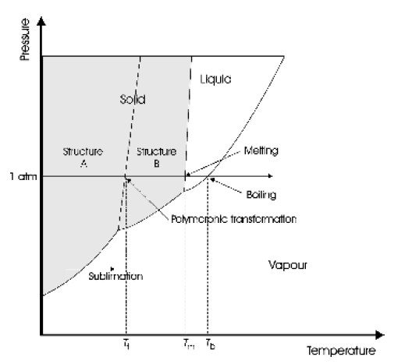
AGREGASYON
Çok biçimlilik ve diğer dönüşümler
(Polymorphism and other transformations)
Sıcaklık yükseldikçe, katının titreşim enerjisi, atomları bir arada tutan bağ enerjisine büyüklük olarak benzer hale gelir ve bir dizi dönüşüm gerçekleşir.
Bunların meydana geldiği sıcaklık, sisteme uygulanan basınca göre değişir ve normal atmosferik basınçta tüm değişiklikler mümkün olmayabilir. Değişiklikler, sıcaklık ve basıncın bir fonksiyonu olarak mevcut fazları gösteren bir diyagram üzerinde şematik olarak gösterilebilir (Şekil).
Bu tipteki diyagramlara faz diyagramları veya varlık diyagramları denir. Daha sonra detaylı bakacağız.
Katıda, polimorfizm olarak bilinen kristal yapı değişiklikleri sıklıkla meydana gelir. Örneğin, katılarda hidrojen bağlarındaki hidrojen atomlarının asimetrik ortamı daha yüksek sıcaklıklarda kalmaz ve kafes titreşimleri, hidrojen atomlarının komşu nitrojen, oksijen veya flor atomları arasında ortada bir 'ortalama' pozisyon işgal etmesine neden olur ve yeni bir kristal yapı oluşur.
Bu tür geçişler, bir dizi ferroelektrik malzemede önemlidir

Slide 14
AGREGASYON
Çok biçimlilik ve diğer dönüşümler
(Polymorphism and other transformations)
Sıcaklıktaki artış, atomların ortalama bir düşük sıcaklık denge pozisyonu etrafında gittikçe artan atomik titreşime karşılık gelir.
Bir noktada, bu titreşimler o kadar büyük hale gelir ki, atomlar veya moleküller, hala birbirine bağlı olsalar da, oldukça serbestçe hareket edebilirler. Bu sıvı duruma karşılık gelir.
Artan sıcaklık, atomların veya küçük atom gruplarının yüzeyden koparak gaz türlerini oluşturmasına izin verecektir.
Nihayetinde sıvının tamamı buharlaşabilir. Buharı oluşturan türlerin gerçek yapısı, büyük ölçüde katıdaki bağlanmaya bağlı olacaktır.
Metaller genellikle tek atomlu buharlar verir.
Ağırlıklı olarak iyonik veya kovalent olan katılar, genellikle az sayıda iyon veya atom içeren küçük yüklü veya nötr parçalar halinde buharlaşır.
Örneğin, tungsten trioksit, WO3, n'nin 1, 2 ve 3 değerlerini aldığı moleküler fragmanları (WO3) n verecek şekilde buharlaşır.

Slide 15
AGREGASYON
Çok biçimlilik ve diğer dönüşümler
(Polymorphism and other transformations)
Bazı katılarda, sıvı hali oluşturan enerji, gaz halindeki türleri oluşturan enerjiye benzer.
Bu durumda katı, sıvı hal müdahalesi olmadan doğrudan buhara dönüşebilir.
Bu sürece süblimasyon denir.
Katı iyot, van der Waals bağları ile bağlanan I₂ moleküllerinden, ısıtıldığında doğrudan I₂ molekül buharına dönüşür.

Slide 16
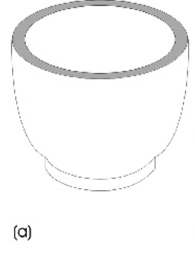
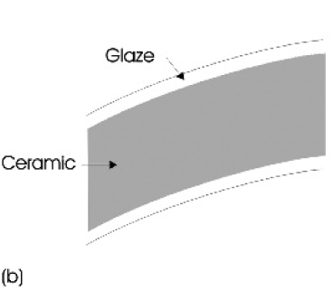
AGREGASYON
Makro yapılar, mikro yapılarve nano yapılar
Yapılar ve mikro yapılar
Bir nesnenin şekli, işlevini yansıtır. Bir kabın şekli, bıçak şeklinden farklıdır ve iki nesnenin amaçları kolaylıkla gözle ayırt edilebilir (Şekil-a).
İşlevsel kullanımına uyan bir nesnenin özellikleri, makro yapı olarak adlandırılabilecek bir ölçeğe dayanmaktadır (Şekil-b). Örneğin, bir kap sırlı veya gözenekli olabilir.
Dökme malzemelerin ölçülen özelliklerinin çoğuna, malzemenin mikro yapısı adı verilen milimetre ve mikrometre arasındaki bir ölçekte yapılar hakimdir (Şekil-c).
Örneğin, kaliteli seramikler, camdaki kristalitlerin karışımı olan bir mikroyapıya sahiptir. Malzemelerin işlenmesinin çoğu, bitmiş üründe doğru mikro yapının üretilmesine odaklanır.

Slide 17
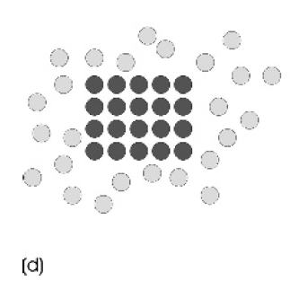
AGREGASYON
Makro yapılar, mikro yapılarve nano yapılar
Yapılar ve mikro yapılar
Nanoyapı olarak adlandırılan nesnenin atomik yapısı yine daha temel bir seviyededir.
Atomik yapı, mevcut atomları, konumlarını ve sıralı olup olmadıklarını, kristal olarak mı yoksa cam olarak düzensiz mi olduklarını listeler (Şekil-d).
Bir katının yüzeyindeki bir atomun ortamı, kütlenin ortamından farklıdır (Şekil-e).
Kristali birkaç atom türü oluşturuyorsa, o zaman bazı yüzeyler tercihen bir türe ait atomlar ve diğer yüzeyler diğer türler içerecektir. Hiçbir şey değilse, yüzey atomlarının bağlanması eksiktir, yani elektron orbitalleri dış etkilere maruz kalır ve bu da artan reaktiviteye yol açar. Yüzeyler, heterojen kataliz veya korozyon gibi birçok kimyasal işlemin merkezinde yer alır. Ayrıca birçok elektronik cihazın çalışmasında önemli bir rol oynarlar. Son zamanlarda, atom ölçeğine yakın, yaklaşık 10 nm'den küçük cihazların üretimi için büyük çaba sarf edilmektedir. Bu alan nanoteknoloji olarak bilinir.

Slide 18
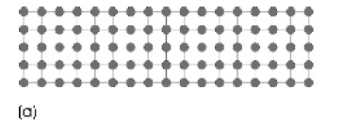
AGREGASYON
Makro yapılar, mikro yapılarve nano yapılar
Kristal KATILAR
Kristaller, tüm atomların iyi tanımlanmış yerleri işgal ettiği, malzemenin tamamı boyunca sıralanmış oldukları katılardır (Şekil-a).
Kimyasal bağların yalnızca birkaç atomlar arası mesafe üzerinde faaliyet gösterme eğiliminde olduğu düşünüldüğünde, katı halin büyük kısmının kristalin olması oldukça şaşırtıcıdır.
Yine de, bu böyledir ve sadece güçlükle, birçok sıradan katı kristalin olmayan bir biçimde hazırlanabilmektedir.
Katı özelliklerin temel araştırmaları için tek kristaller kullanılmıştır. Yarı iletken cihazlar için tek kristaller zorunludur.
Tek kristal türbin kanatları, üstün performans için üretilmiştir.
Kristaller genellikle belirli düzlemlerde bölünme gösterir, bu da bazı atom düzlemlerinin daha zayıf bağlarla bağlandığını gösterir.
Tek kristal

Slide 19
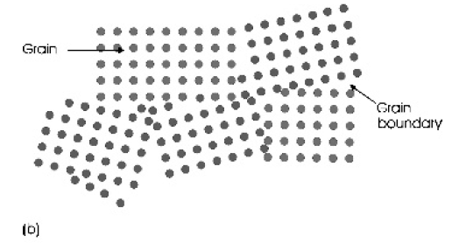
AGREGASYON
Makro yapılar, mikro yapılarve nano yapılar
Kristal KATILAR
Polikristalin katılar, birbirine kenetlenen birçok küçük kristalden oluşur (Şekil-b). Normal durumdaki çoğu metal ve seramik polikristalindir.
Küçük kristaller, özellikle metalurjide genellikle tahıl olarak adlandırılır.
Özellikleri Polikristalin malzemelere genellikle tane sınırları adı verilen kristalitler arasındaki sınırlar hakimdir.
Polikristal

Slide 20
AGREGASYON
Makro yapılar, mikro yapılarve nano yapılar
KATILARIN Nanokristalin YAPISI
Kristal olmayan katılar, yapıdaki atomların uzun menzilli düzenine sahip değildir (Şekil-c). Genellikle birkaç atom yarıçapına yayılan bazı kısa menzilli düzen vardır, ancak daha uzun mesafelerde atom konumlarının korelasyonu yoktur.
En önemli üç tür kristal olmayan katı vardır:
A- camlar,
B-polimerler
C- amorf katılar.

Slide 21
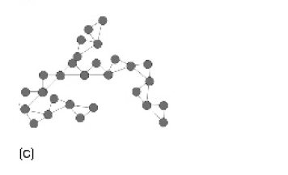
AGREGASYON
Makro yapılar, mikro yapılarve nano yapılar
KATILARIN Nanokristalin YAPISI
Bir cam normalde, yüksek sıcaklıkta sıvı halden kristal oluşumu olmaksızın katı hale geçen, çoğunlukla şeffaf olan inorganik bir madde olarak tanımlanır.
En iyi bilinen camlar, diğer oksitlerle karıştırılmış silikon dioksit, SiO2'den üretilir. Silikat camlar denir. Obsidiyen (demir oksit safsızlıkları nedeniyle siyah olan bir volkanik kaya), süngertaşı (camsı bir köpük), çakmaktaşı ve opal gibi doğal olarak oluşan bir dizi silikat cam vardır.
Bunların tümü, sertlik ve kırılganlığın tipik cam özelliklerini gösterir.
Cam

Slide 22
AGREGASYON
Makro yapılar, mikro yapılarve nano yapılar
KATILARIN Nanokristalin YAPISI
Ancak metaller ve organik bileşikler de cam olarak katılaşabilir. Örneğin, organik moleküler bir bileşik olan kristal şekerin kaynatılması ve soğutulmasıyla, içerilen diğer bileşenlere bağlı olarak "haşlanmış tatlılar" veya şekerleme adı verilen formlar oluşturulabilir.
Metaller söz konusu olduğunda, cam haline ulaşmak çok daha zordur. Erimiş materyal, 10⁻⁶ saniyelik bir zaman aralığı içinde son derece hızlı bir şekilde soğutulmalıdır. Bu, su veya sıvı nitrojen ile soğutulmuş, hızla dönen bir bakır diske ince bir erimiş metal jeti püskürtülerek elde edilir.

Slide 23
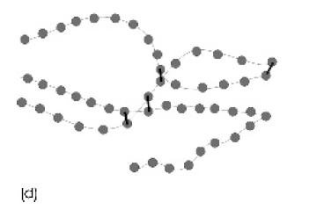
AGREGASYON
Makro yapılar, mikro yapılarve nano yapılar
KATILARIN Nanokristalin YAPISI
Polimerler, çok sayıda küçük molekül, monomerden oluşan çok büyük moleküllerden, makromoleküllerden oluşan bir madde sınıfıdır. Sentetik (polietilen, naylon) veya doğal (protein, kauçuk) olabilirler ve canlı organizmaların hayati bileşenleri olarak doğada yaygın olarak bulunurlar. Hem doğal hem de sentetik polimerlerin çoğu, bağlı karbon atomlarından oluşan bir çerçeveye sahiptir. Bunlar güçlüdür çünkü karbon atomları kovalent bağlarla bağlıdır.
Polimerler

Slide 24
AGREGASYON
Makro yapılar, mikro yapılarve nano yapılar
KATILARIN Nanokristalin YAPISI
Uzun moleküllerin kendileri Tablo 3.1'de listelenen bazı zayıf bağlarla bağlanır ve genellikle düzensiz bir durumda bulunur (Şekil 3.6d). Metil metakrilat (Pleksiglas1 veya Perspex1) gibi katı şeffaf bir polimer tabakasının bir pencere camı tabakasından tek başına görünerek ayırt edilmesi çok zordur çünkü bu polimerik katıların yapısı kristalin değildir
Polimerler

Slide 25
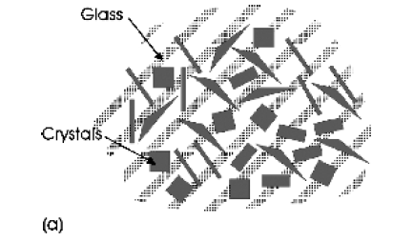
AGREGASYON
Makro yapılar, mikro yapılarve nano yapılar
Kısmen Kristal Katılar
Katıların çoğunun kristalize olduğu ortaya çıkmasına rağmen, kısmen kristalin ve kısmen düzensiz olan önemli gruplar vardır. Örneğin, camlar termodinamik olarak stabil değildir. Yeterince zaman verildiğinde bir bardak kristalleşir. Cam kristalizasyon sürecine devitrifikasyon denir.
Opal cam, yığın içinde dağılmış küçük kristalitler içeren camsı bir matris vermek üzere kısmen yeniden kristalleştirilecek şekilde hazırlanmış bir silika (SiO2) camdır.
Bu kristalitler, katının opaklığını oluşturmak için ışığı yüzeylerinden yansıtır.
Cam seramikler, camın şekillendirilebilirliği ve bir polikristalin seramiğin geliştirilmiş mekanik özelliklerine sahip bir malzeme vermek için işleme sırasında kasıtlı olarak (neredeyse tamamen) yeniden kristalleştirilir.
Porselen, diğer oksitlerin küçük kristallerinin gömülü olduğu camsı bir matristen oluşan bir malzemedir (Şekil-a).

Slide 26
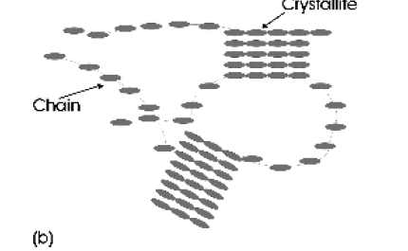
AGREGASYON
Makro yapılar, mikro yapılarve nano yapılar
Kısmen Kristal Katılar
Polimerler ayrıca, polimer moleküllerinin yapısı tarafından büyük veya küçük ölçüde engellenen doğal bir kristalleşme eğilimi gösterir.
Çoğu polimerin zincir benzeri bir formu vardır. Polimerizasyon sırasında oluşturulan ortalama zincir uzunluğunu değiştirmek mümkündür.
Zincire bağlı yan grupların varlığı veya yokluğu, bir polimer zincirinin kristalleşebilme kolaylığı üzerinde önemli bir etkiye sahiptir.
Birçok doğrusal polimerin kısmen kristal yapısı (Şekil-b), en basit polimerlerden biri olan polietilen (polietilen) ile karakterize edilir. Polietilen molekülleri 10⁴ monomer birimi veya daha uzundur ve ince sicimlere benzer.

Slide 27
AGREGASYON
Makro yapılar, mikro yapılarve nano yapılar
Nano YAPI
Bir malzemenin nanoyapı, atom ölçeğindeki yapısıdır. Nanopartiküller ve nano yapılar genellikle, kimyasal ve fiziksel özelliklerin, dökme katıların normal veya 'klasik' özelliklerinden gözle görülür şekilde farklı olmasını sağlayacak kadar küçük yapıları ifade eder. Örneğin, izole edilmiş atomların enerji seviyeleri keskindir, oysa katıdaki atomlar bir enerji bandına katkıda bulunur.
Bir aşamada, katının gittikçe daha küçük birimlere bölündüğü hayal edildiğinden, enerji seviyeleri tipik olarak yığın benzeri bantlardan daha atom benzeri keskin seviyelere değişmelidir.
Bu dönüşümün belirgin hale geldiği boyut, araştırılan fenomene bağlıdır. Termal etkiler söz konusu olduğunda, sınır yaklaşık olarak 4x10⁻²¹ J olan termal enerji değerinde (kT) oluşur.
Optik etkiler söz konusu olduğunda, aydınlatılan nesnenin ölçeği yaklaşık olarak bir ışık dalgasıyla aynı büyüklükte, yaklaşık 5x10⁻⁷ m.
Elektron gibi parçacıklar için ölçek yaklaşık 3x10⁻⁸ m'de Heisenberg belirsizlik ilkesine göre belirlenir.

Slide 28
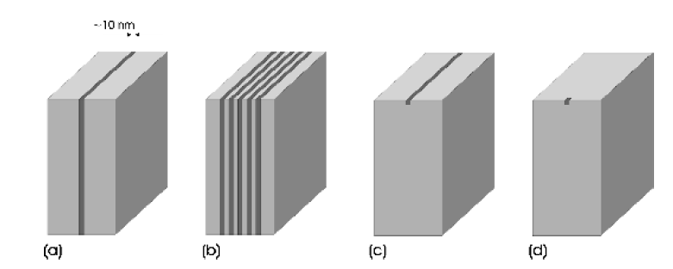
AGREGASYON
Makro yapılar, mikro yapılarve nano yapılar
Nano YAPI
Bu geçişin en belirgin olduğu alanlar mikroelektronik ve optoelektroniktir.
Mikroelektronik devre elemanlarının boyutları küçüldükçe, nanoyapılar giderek daha fazla kanıtlanmaktadır.
İnce bir katı katmanı, katmanlara normal bir yönde atom benzeri özelliklere doğru değiştirilmiş kütle özelliklerine sahip olacaktır.
Farklı bir yarı iletkenin katmanları arasına sıkıştırılmış ince bir yarı iletken katmanına kuantum kuyusu denir (Şekil-a).
Bu yapıda, elektronlar, iki malzemenin bant yapılarındaki farklılık nedeniyle esasen katmanların iki boyutlu düzlemiyle sınırlıdır.

Slide 29
AGREGASYON
Makro yapılar, mikro yapılarve nano yapılar
Nano YAPI
Mikroelektronik açısından iki boyutlu olarak kabul edilirler. Birkaç alternatif yarı iletken katmanından oluşan benzer cihazlara çoklu kuantum kuyusu yapıları veya süper örgüler denir (Şekil -b).
Atomik ölçekte iki yönde küçük olan yapılar kuantum teller olarak adlandırılır (Şekil-c). Bu yapılarda elektronlar, çevreleyen malzemelerin bant yapısı ile iki boyutta hapsedilir ve mikroelektonik açıdan tek boyutlu iletkenlerdir.
Bir atom kümesi, izole edilmiş atomlarınkine hızla yaklaşan özelliklere sahiptir. Elektronlar, uzayın yerel bir bölgesi ile sınırlıdır ve yapı kuantum noktası olarak adlandırılır (Şekil 3.8d).

Slide 30
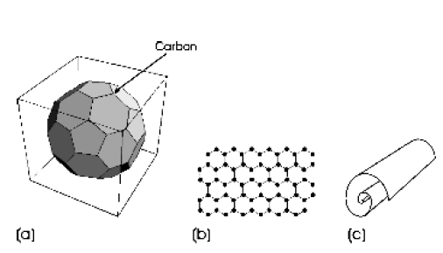
AGREGASYON
Makro yapılar, mikro yapılarve nano yapılar
Nano YAPI
En çok araştırılan nanopartiküller arasında, fullerenler ve karbon nanotüpler olarak adlandırılan karbon formları yer alır. Fullerenler, güçlü kovalent bağlarla bağlanan karbon atomlarının kabaca küresel topluluklarıdır.
Tanımlanacak ilk örnek olan C60, yapı (Şekil-a) R. Buckminster Fuller tarafından geliştirilen jeodezik kubbe yapısına benzediği için Buckminsterfullerene olarak adlandırıldı.
C60'ın yapısı kesik bir ikosahedrondur ve beşgen ve altıgenlerden oluşan yüzlerden yapılmıştır. Yapının her köşesinde bir karbon atomu bulunur.

Slide 31
AGREGASYON
Makro yapılar, mikro yapılarve nano yapılar
Nano YAPI
Fullerenler, kuantum noktalarının elektronik özelliklerine sahiptir. Karbon nanotüpler, içinde bulunan türden bir karbon atomu tabakası olarak düşünülebilir.bir tüpe sarılmış grafit (Şekil-b) (Şekil-c; grafitin yapısı).
Karbon nanotüpler, kuantum telleri gibi davranır. Fullerenlerin ve nanotüplerin elektronik ve optik özellikleri, diğer atomları, özellikle metal atomlarını yapıya kapsülleyerek değiştirilebilir.

Slide 32
AGREGASYON
Makro yapılar, mikro yapılarve nano yapılar
KATILAŞMA
Birçok katı, özellikle metaller, sıvı öncüllerden üretilir ve katılaşmanın kontrolü, uygun mikro yapının geliştirilmesinde önemlidir.
Hızlı katılaşma, şekilsiz veya zayıf kristalli ürünlere yol açabilir. Yavaş soğutma, büyük kristallerin veya tek kristallerin oluşumuna yol açabilir. Bu gözlemlerin gösterdiği gibi, oluşan mikro yapı genellikle katılaşma oranına bağlıdır.
İlgili iki önemli adım vardır.
1- Çekirdeklenme, küçük kristalitlerin ilk oluşumudur. Bir sıvı soğudukça, küçük hacimler, nihayetinde oluşacak olan kristallere benzer bir yapı alma eğilimindedir.
Bu, özellikle çekirdeklenme yerleri olarak işlev gören kalıp kenarlarında, toz parçacıkları üzerinde vb. meydana gelir.
Bunun olmasına neden olmak için kasıtlı olarak nükleer ajanlar eklenebilir. Cam oluşumu sırasında çekirdek oluşumu baskılanır.
Yalnızca bir çekirdek oluşursa, tek bir kristal üretilir. Çok sayıda çekirdek oluşursa, çok kristalli bir katı oluşur.

Slide 33
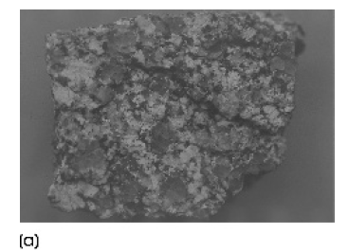
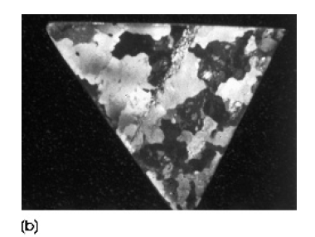
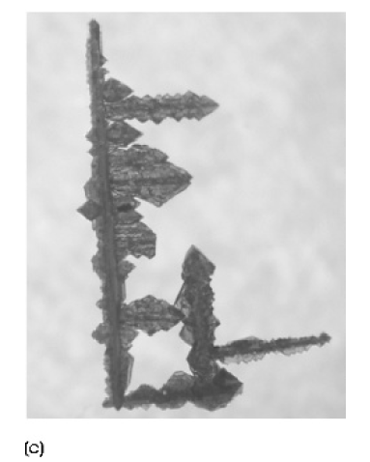
AGREGASYON
Makro yapılar, mikro yapılarve nano yapılar
KATILAŞMA
2- Kristal büyümesi çekirdeklenmeyi takip eder ve mikro yapının gelişimine büyük katkı sağlar. Ortaya çıkan katı, esas olarak mika, kuvars ve feldispatlardan oluşan kaya granitinde olduğu gibi genellikle farklı bileşiklerin kristallerini içerecektir (Şekil- a).
Saf metaller ve alaşımlar da normalde polikristalindir (Şekil-b).
Pek çok kristal, eriyikten dallanma şeklinde büyür veya formda bir ağaca benzeyen morfolojiye dendrit denir ve büyümeye dendritik büyüme denir (Şekil-c).
Dendritik kristalin şekli, iç kısmı yansıtır.
Kübik metaller genellikle uzun büyüme eksenine dik 'yan kollara' sahipken, altıgen kristallerde yan kollar 60 ° açıdadır. Bu, dendritik buz kristalleri olan kar taneleri ve donun kesin biçimini verir.

Slide 34
Kaynaklar
Richard J. D. Tilley, Understanding Solids, Wiley, 2004

